Slide 1

개별연구 진행 결과
특정 사무 프로세스 자동화를 위한 UI/UX 개선연구

Slide 2
발표 목차
1. 연구의 목적
2. 연구 분석과 필요성
3. 연구 내용
4. 연구 결과와 기대효과

Slide 3
연구 목적
학생들이 성적 파일을 첨부하여 졸업 여부 판단
졸업 사정에 있어 엄청난 행정인력 투입문제
관리자가 접근 가능한 페이지를 만들고 학생들을 효율적으로 관리할 수 있는 기능 연구와 구현
Notes:
본 연구의 목적은 학생들이 성적 파일을 첨부하고 웹 사이트를 통한 정보 입력을 통해서 보다 편리하게 학생들이 졸업 판단을 할 수 있는 것이 목적이다.
기존 연구로도 학생의 졸업 여부를 판단할 수 있으나, 학교 행정부에서 진행하는 졸업 판정에 엄청난 행정인력과 시간이 투입된다는 문제점을 파악하고 이를 개선하기 위해 관리자만 접근 가능한 관리자 페이지를 만들고 학생들을 효율적으로 관리할 수 있는 기능들을 추가하는 연구를 진행했습니다.

Slide 4
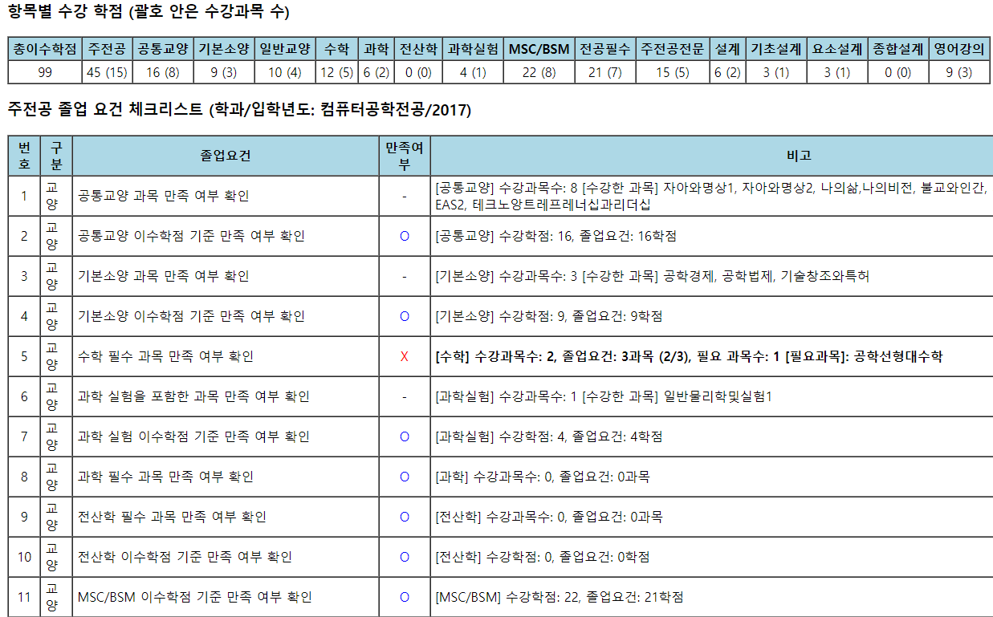
기존 연구 분석
졸업 판정 여부를 한명만 처리, 관리 할 수 있고 관리 시스템의 부재
파일 첨부 과정에서 사용자가 직접 프로젝트 폴더에 접근하고 수정하는 것은 보안과 파일 무결성 문제에 치명적
행정 절차에 사용될 프로세스이니만큼 관리자에게 편한 UI를 제공해야함
기존 프로젝트는 기존의 룰 템플릿과 검증기,
그리고 학생 정보 파일을 첨부하면 졸업 기능 여부 판단

Slide 5
연구 필요성
“프로세스 자동화” UI/ UX
기존 프로젝트
관리자 페이지
Notes:
따라서 기존 프로젝트의 분석 내용을 바탕으로 프로세스 자동화의 시작과 틀을 제공할 수 있는 관리자 페이지의 생성으로 연구 주제를 정했습니다.
이 프로젝트가 점점 발전하며 여러 명의 학생을 동시에 관리해야 할 때, 어려움을 겪을 수 있어, 완벽한 자동화 프로세스에 다가가기 위해 관리자 페이지를 구축 하였습니다.

Slide 6
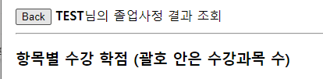
연구 내용 – UX 개선
사용자의 사용 경험을 높이기 위해 Result 페이지에서
결과를 확인하고 다시 돌아가는 버튼을 추가하였습니다.

Slide 7
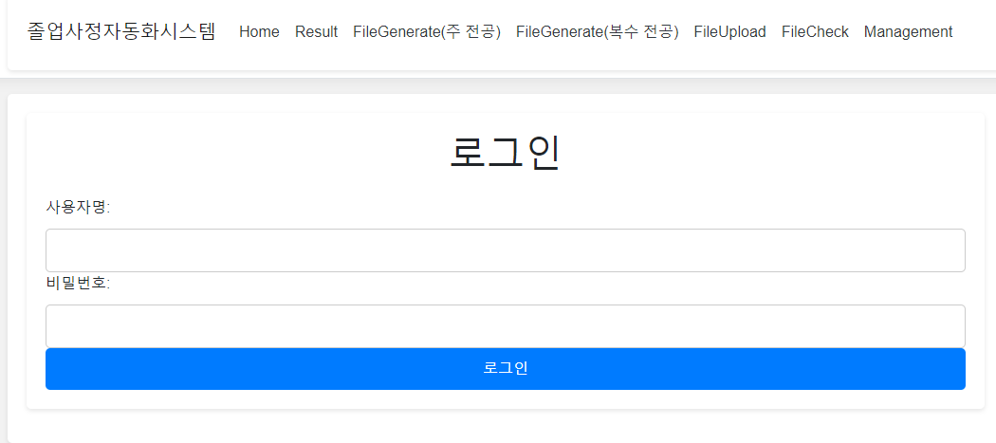
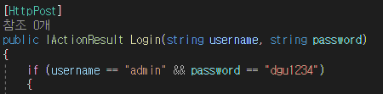
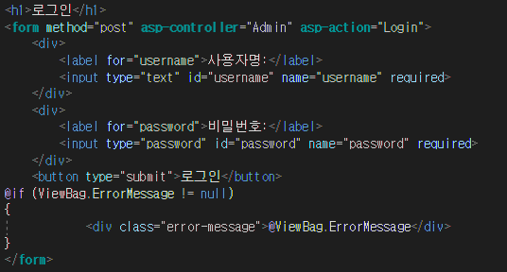
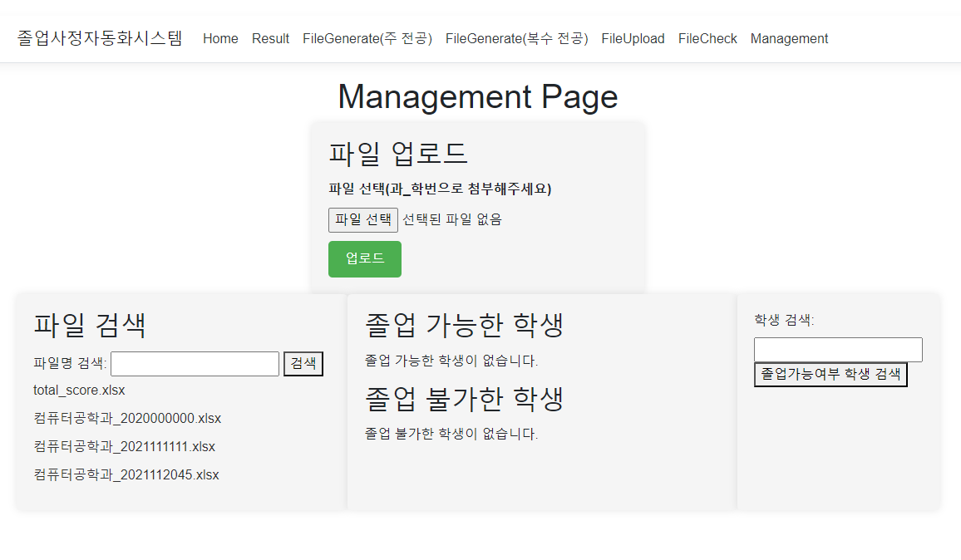
연구 내용 – 관리자 페이지 접근
화면 UI
구현 방법
AdminController를 생성하고 안에 Login 액션을 추가
Layout에 Management 버튼을 클릭하면 관리자 페이지 접근 로그인 화면으로 이동합니다.
필요 이유
졸업 판정 여부만 확인하는 것이 아닌 다른 여러 학생의 개인정보나 파일을 수정할 수 있는 권한이 있기에 악용 여부가 존재하기 때문.
Index.cshtml로 UI를 구성하고
컨트롤러의 액션을 불러와 로그인 기능 구현
관리자의 접근 (알맞은 로그인)
이 확인되면 관리자 페이지로 이동
Notes:
사용자나 관리자가 직접 프로젝트 폴더안에 접근하는 것은 무결성을 해칠 수도 있는 행동일 뿐더러 편리하지 않는 방법이라고 판단하여

Slide 8
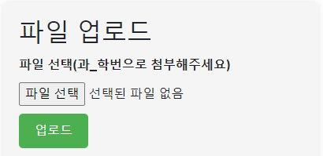
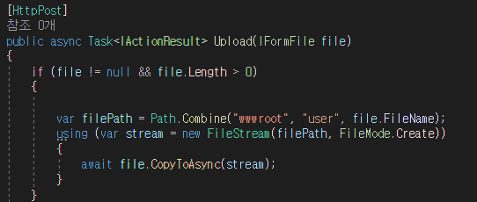
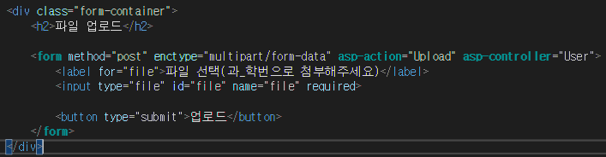
연구 내용 – 관리자 페이지 기능 1
화면 UI
구현 방법
System.IO에 존재하는 Path. Combine 함수를 이용해 wwwroot/user/ 폴더 안으로 첨부할 파일의 경로를 첨부하고 업로드함.
파일 업로드 UI이며 파일 선택 버튼을 클릭하면 학생의 강의 수강 정보를 첨부한뒤 업로드하면 wwwroot/user에 파일이 들어감
필요 이유
기존에는 직접 사용자가 첨부하여 결과를 확인하는 방법이었으나 프로젝트가 확장되며 여러 명의 수강정보를 받아들이게 될 때 관리자의 편리성과 프로젝트 폴더의 무결성을 지키기 위해서입니다.
UI 구현 부분으로 multipart 형태로 액션 호출.

Slide 9
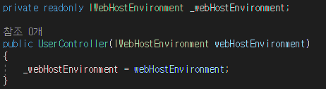
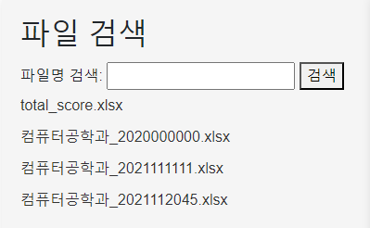
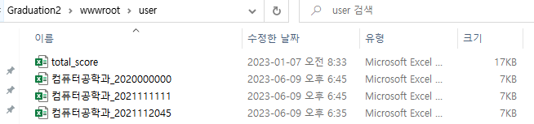

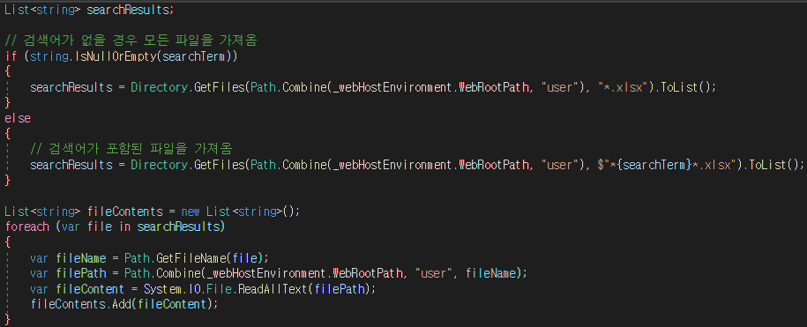
연구 내용 – 관리자 페이지 기능 2
화면 UI
구현 방법
wwwroot에 접근하고 검색하기 위해 그림 12와 같이 웹 호스트 환경 변수를 선언하여 경로를 설정
Wwwroot/user/ 폴더의 내용을 아래 보여주며, 클릭하면 파일을 볼 수 있게(다운로드) 기능을 추가함, 또한 파일 검색을 하면 아래에 파일들이 나오게 됨
@Url을 통해 파일 다운로드 및 열람 기능 추가
필요 이유
한 개가 아닌 여러 개의 파일들이 들어오고, 학과와 학번 정보가 많아지면 행정 절차에서 관리자가 필요한 정보를 찾는데 시간이 오래 걸리게 되는 문제를 해결
리스트와 Directory를 이용해 검색 기능 추가

Slide 10
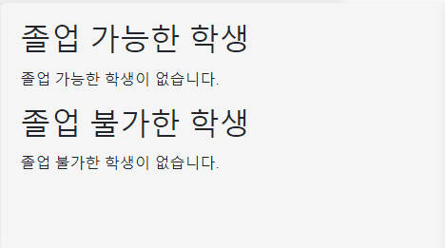
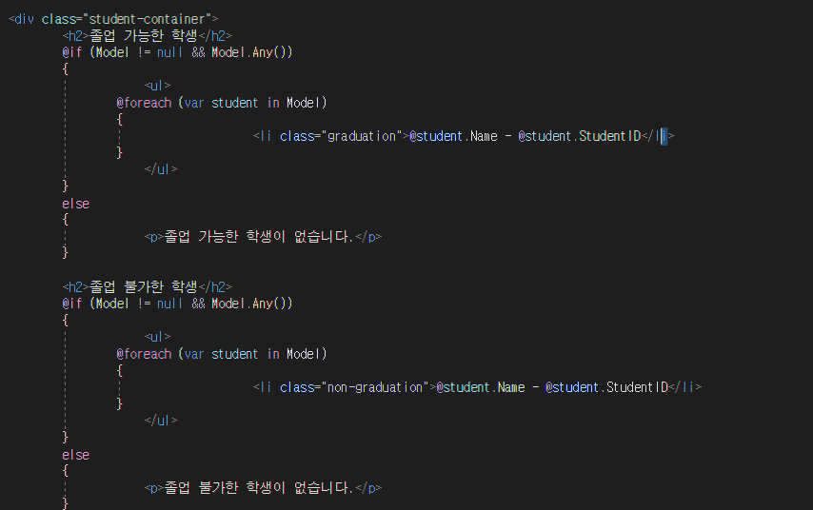
연구 내용 – 관리자 페이지 기능 3
화면 UI
구현 방법
여러 인원의 졸업을 판정할 때, 가능한 학생과 불가능한 학생을 한번에 리스트로 보여줌.
필요 이유
관리자는 사용자가 필요한 것처럼 자기 자신이나 한 명의 졸업 판정 여부보다 전체적으로 모든 학생들에 졸업 여부와 같이 “졸업 관리”라는 큰 측면에서 필요하다고 생각함
졸업 가능한 학생이 있는지 모델을 탐색해 출력합니다
이 코드는 완벽한 코드가 아닌 틀을 제공한 것이며, 후에 여러명의 학생을 졸업판정 여부를 모델화 하면 작동이 됩니다

Slide 11
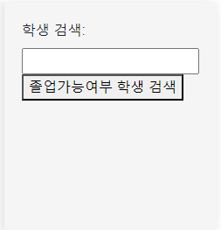
연구 내용 – 관리자 페이지 기능 4
화면 UI
구현 방법
졸업 가능 여부 Model을 탐색하고 앞에서 구현했던 파일정보 탐색 로직을 이용해서 그 학번에 대한 파일정보와 졸업가능여부 model을 보고 졸업 가능 유무와 안된다면 왜 그런 지를 출력하는 방법으로 구현
학번 정보를 입력하면 그 학생의 졸업 판정 여부가 나오게 되는 기능이다.
필요 이유
학생 정보에 대한 졸업 판정 유무를 자체가 필요한 경우가 있기 때문이다. 전체학생은 3번 을 통해 확인 할 수 있지만 관리자가 탐색하기엔 시간도 많이 걸릴 뿐만 아니라 인력 낭비가 발생하기 때문이다.
3번과 마찬가지로 model 구현 필요!

Slide 12
결론
주제에 맞게 기존 프로젝트 분석하여
졸업 판정 관리 과정을 편리하게 만드는 프로세스 구현
관리자 페이지라는 틀과 기능들을 제공한 것을 바탕으로 앞으로 이어질 자동화 프로세스 연구의 초석

Slide 13
향후 연구
앞으로 진행될 연구에서는 한 개의 데이터만 받지 않고 첨부된 파일을 모두 졸업 판정을 진행하여 모델에 저장하는 방식을 통해 관리자 페이지의 기능을 완성시켰으면 하고,
관리자가 학생들을 관리하는 데에 있어 더욱 편리한 기능들이 추가 되었으면 하는 바람이 있습니다

